Slide 1
2023-2024行健书院暑假社会实践动员会
宣传培训
行健书院团委实践组
2025.06

Slide 2
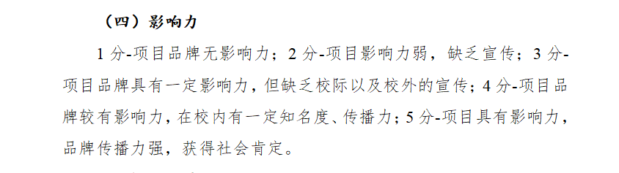
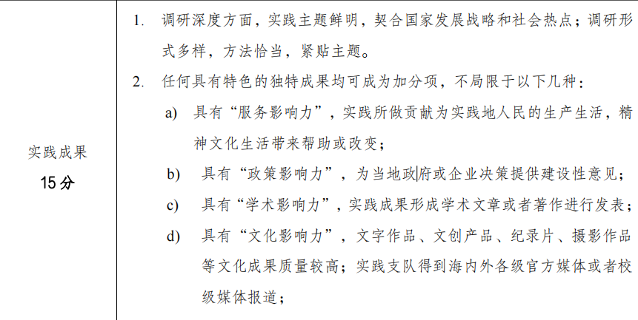
实践宣传
宣传成果是实践成果的重要组成部分
对内有助于同学及时总结实践见闻、实践收获
对外可展示清华学子实践成果、社会担当
与评级结果紧密挂钩！！

Slide 3

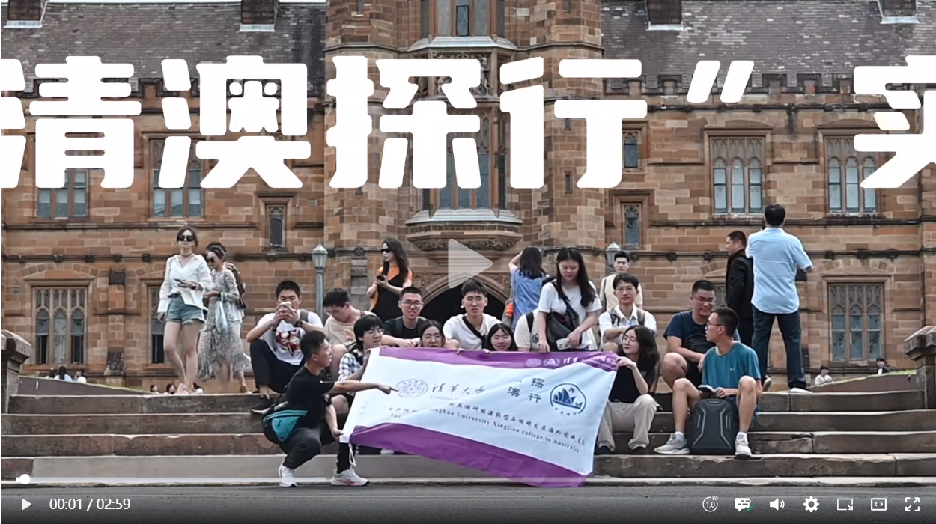

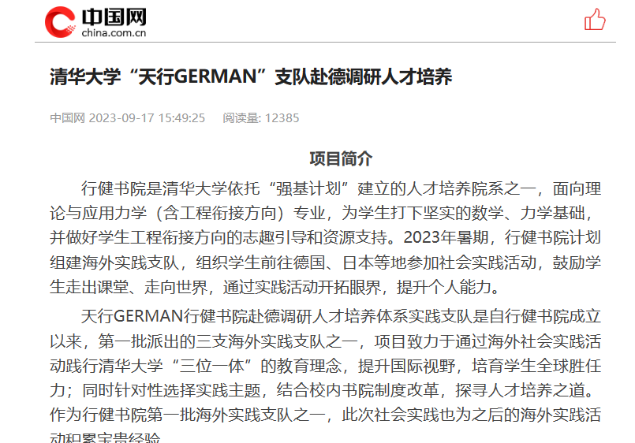

宣传形式
推送类
视频类
预告推
支队成员介绍
调研主题介绍
调研成果介绍
各类短视频、vlog
可投稿清华大学平台、天行健视频号
支队新媒体运营
新闻类
行程推
总结每日成果
争取不记流水账
短小精悍，言简意赅
可投稿各社会媒体、清华大学平台等
总结推
综述支队行程
总结实践成果
做工精良
安排专员统筹宣传工作
全体成员参与宣传工作

Slide 4

传统宣传平台
THU天行健
清华大学社会实践
其他媒体
投稿流程
支队内部排版、审核文稿；
行前推原则上不投；
稿件转存至实践组邱瀚仪处。
（18323897388）
投稿规范见群聊
投稿流程
支队内部排版、审核文稿；
稿件转存至实践组邱瀚仪处。
（18323897388）
注意事项
涉及第三方的稿件必须交由第三方审核过；
同一支队模板尽量统一，开头加上支队介绍；
THU天行健投稿规范。
在实践地相关单位（如实践地团委）的帮助下投稿地方媒体（成功率高）；
优质稿件向人民日报客户端、中国网客户端等媒体渠道投稿。
德国支队投稿中国网

Slide 5
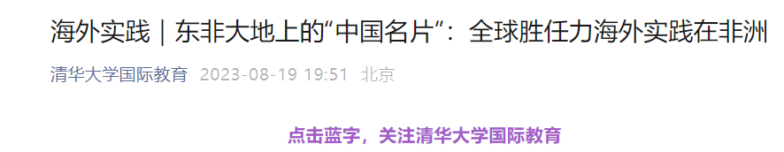
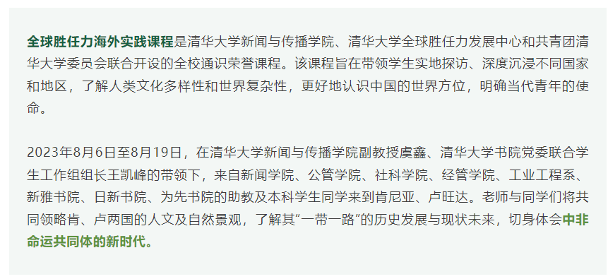
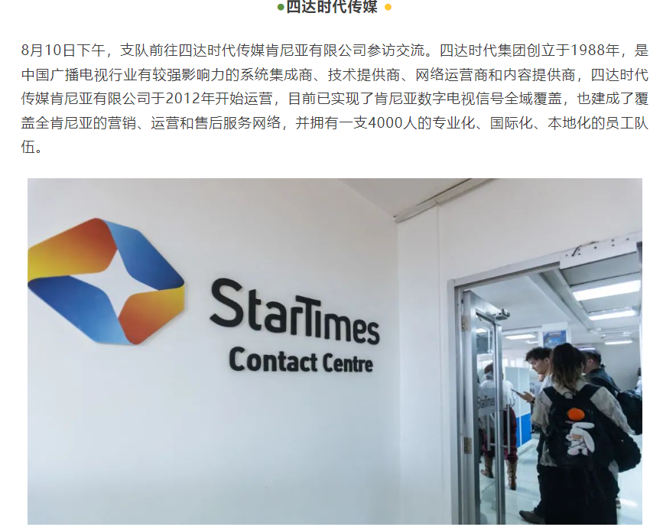
投稿规范（部分）
标题：…丨……
同一支队推送模板尽量统一
开头先进行支队介绍
注意字号（建议14）、边距、间距、图片宽度（建议80%）等
所有内容一定要经由接待方审核

Slide 6
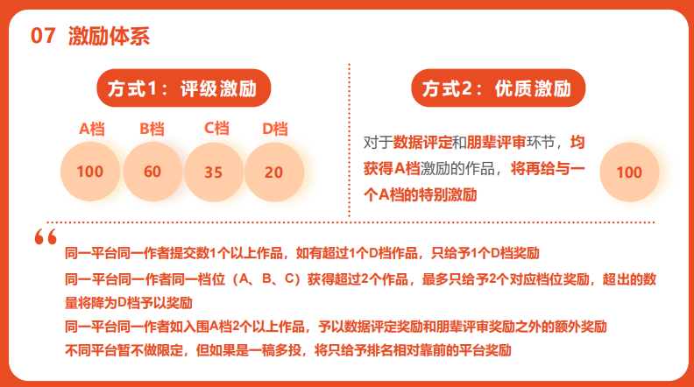
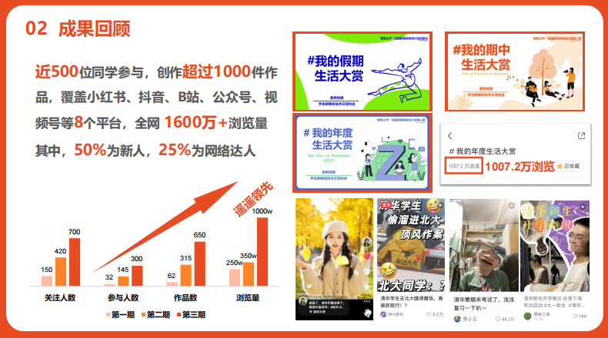
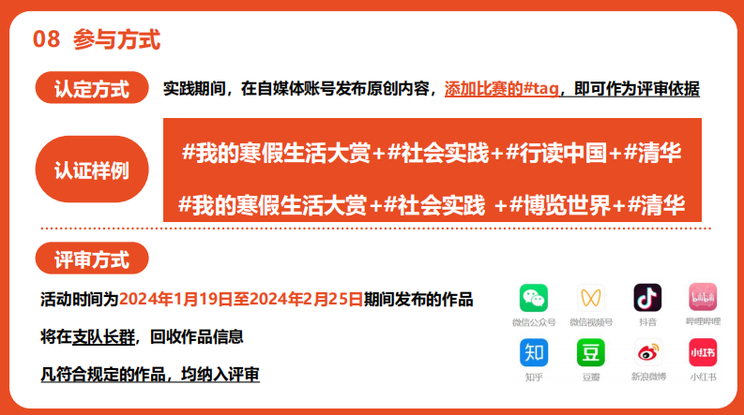
新媒体宣传平台
门槛低
激励大
上手快
“紫荆之声”校园新媒体联创计划
我发选题 你来创作
同学根据发布的选题进行创作；
（行读中国，博览世界，假期趣闻……）
全网8大平台1600W+播放量；
在社会实践中开展创作

Slide 7
如何使用秀米：
【新手小白如何用秀米编辑出美观的微信公众号推文】 https://www.bilibili.com/video/BV1Ti4y1c7bj/?share_source=copy_web&vd_source=0841866ae5669a484e9c92c4592ed3a0
【拜托三连了！这绝对是全B站最用心（没有之一）的手机剪辑公开课程，必剪包教包会！】 https://www.bilibili.com/video/BV1CU4y1774a/?share_source=copy_web&vd_source=0841866ae5669a484e9c92c4592ed3a0
如何剪辑视频：
【【零基础新手VLOG指南06-剪辑思路篇】手把手教你用剪映APP剪个文艺片，剪辑思路和技巧一并分享】 https://www.bilibili.com/video/BV1qJ411j7Z1/?share_source=copy_web&vd_source=0841866ae5669a484e9c92c4592ed3a0
【拜托三连了！这绝对是全B站最用心（没有之一）的手机剪辑公开课程，必剪包教包会！】 https://www.bilibili.com/video/BV1CU4y1774a/?share_source=copy_web&vd_source=0841866ae5669a484e9c92c4592ed3a0

